Slide 1

力现象专题复习

Slide 2

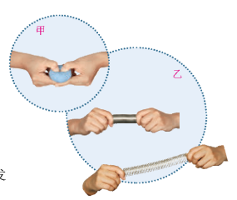
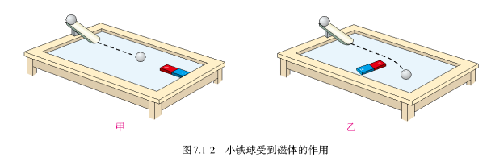
1.力的作用效果
力可以改变物体的形状
（力可以使物体发生性变）
力可以改变物体的运动状态

Slide 3
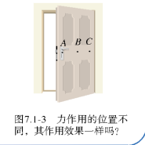
2.力的三要素：
力的大小、方向、作用点。
它们都能影响力的作用效果

Slide 4
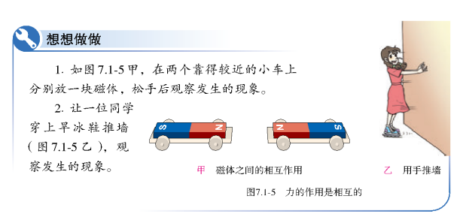
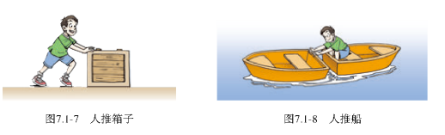

3.力的作用是相互的

Slide 5
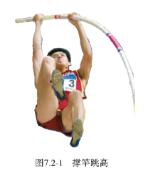
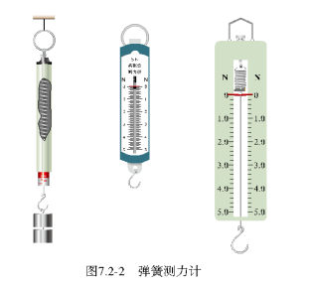
4.弹力：
物体由于发生弹性形变而产生的力。
5.弹簧测力计

Slide 6

6.重力（G)
由于地球的吸引使物体受到的力叫做重力。
施力物体：
地球

Slide 7
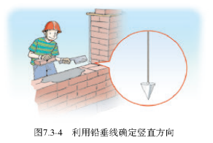
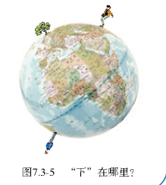
方向：
竖直向下

Slide 8
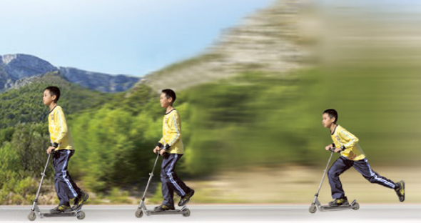
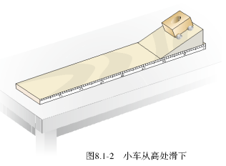
7.牛顿第一定律
内容：
一切物体在没有受到力的作用时，总保持静止状态或匀速直线运动状态。
力不是维持物体运动的原因；
揭示了：
力是改变物体运动状态的原因

Slide 9
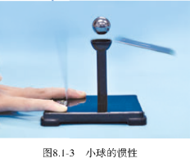
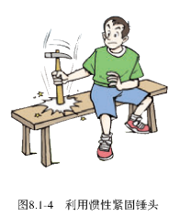
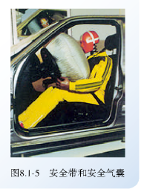
8.惯性：
只与物体的质量有关

Slide 10
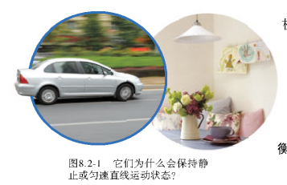

9.平衡力

Slide 11
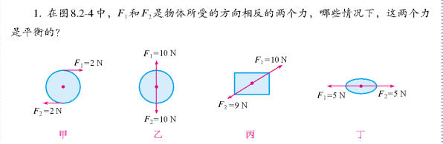

Slide 12
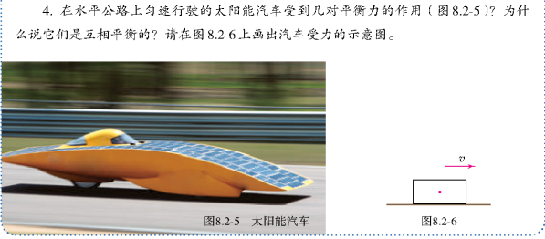

Slide 13
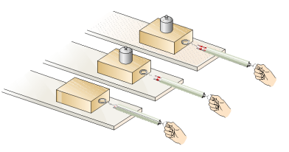
10.影响滑动摩擦力大小的因素

Slide 14
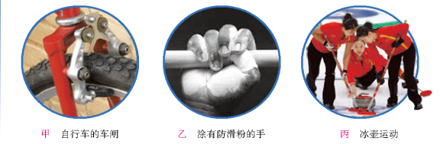
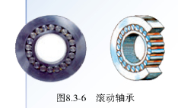
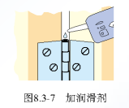


Slide 15
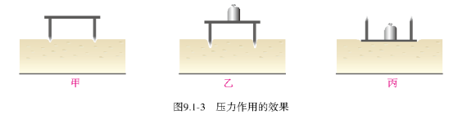
11.影响压力作用效果的因素

Slide 16
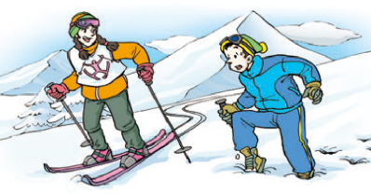
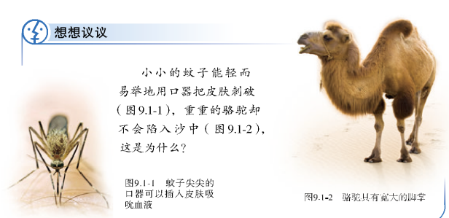
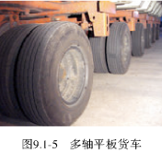
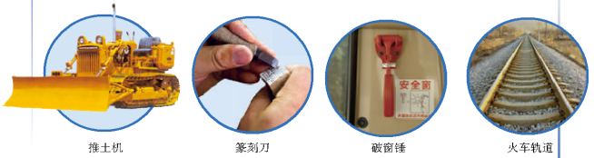

Slide 17
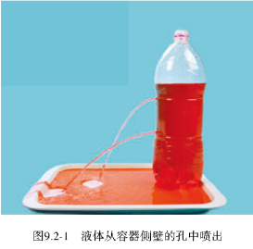
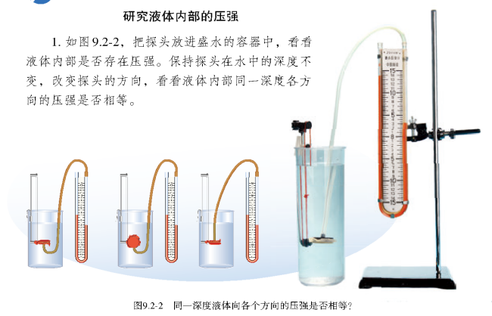
11.影响液体压强大小的因素

Slide 18
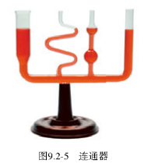
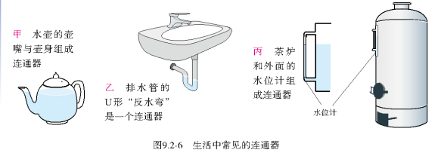
12.连通器

Slide 19
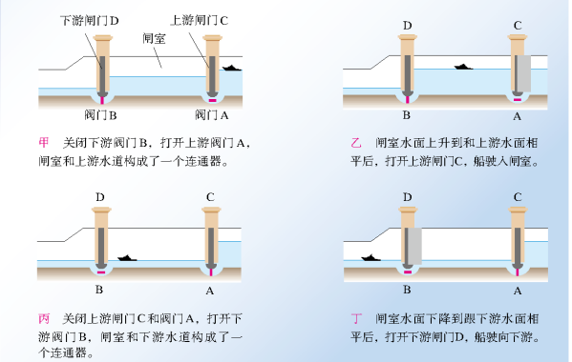
最大的连通器——三峡船闸

Slide 20
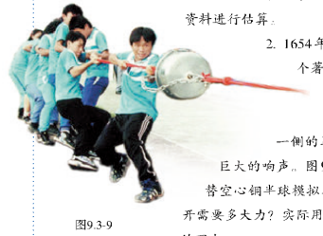
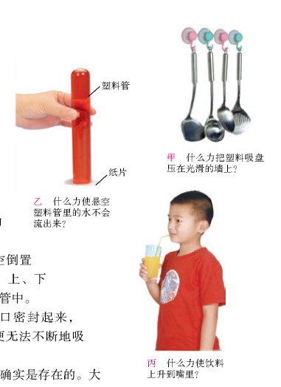
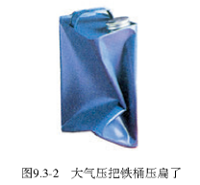
13.大气压的存在：
马德堡半球实验

Slide 21
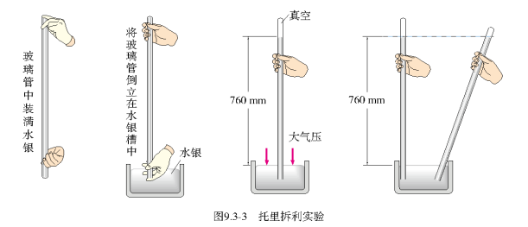
14.大气压的测量

Slide 22
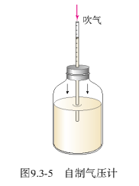
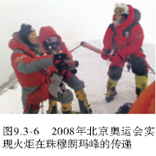
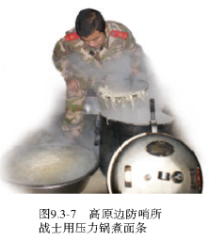
15.气压计

Slide 23
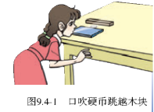
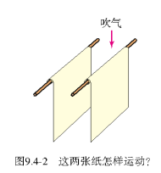
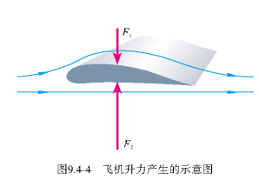
16.流体压强与流速的关系

Slide 24
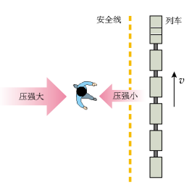
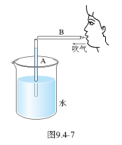
16.流体压强与流速的关系

Slide 25
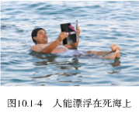
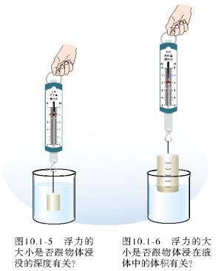
17.影响浮力大小的因素

Slide 26
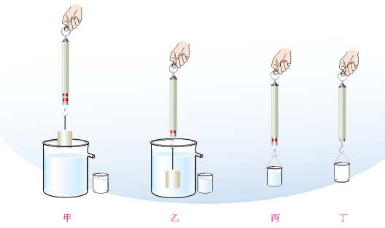
18.阿基米德原理

Slide 27
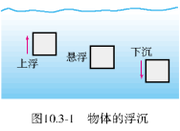
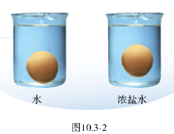
19.物体的浮沉条件

Slide 28

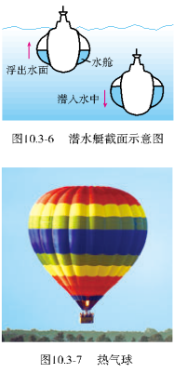
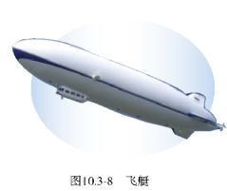

Slide 29



20.力学中的功

Slide 30


21.影响动能大小的因素

Slide 31

22.影响重力势能大小的因素

Slide 32


23.影响弹性势能大小的因素

Slide 33


24.机械能及其转化

Slide 34



Slide 35


25.水能和风能的利用

Slide 36


26.杠杆五要素

Slide 37

27.杠杆平衡条件

Slide 38



28.生活中的杠杆

Slide 39



29.滑轮

Slide 40


30.轮轴和斜面

Slide 41


31.参照物

Slide 42


31.参照物

